Slide 1

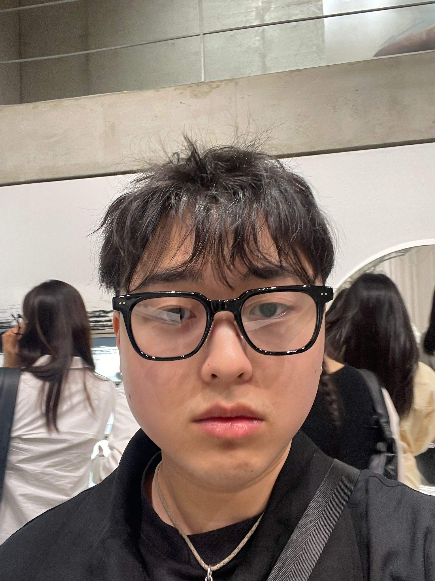

Nur Ali Dilek
Matrikelnummer: 456762
„Meilenstein 1 – Dummy-KI“
Gruppe A: Die drei Fragezeichen
Implementierungssprache: Python
Maltrim Ebipi
Matrikelnummer: 410180
Duc Minh Le
Matrikelnummer: 457784

Slide 2
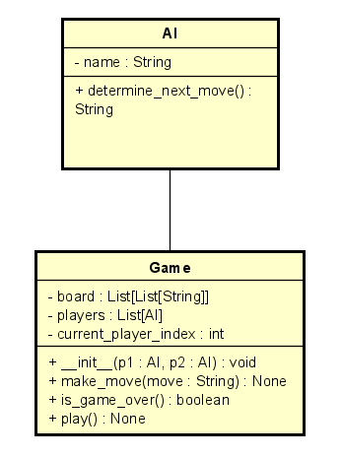
Übersichtliches Klassendiagramm
Game.py enthält die Klassen AI und Game

Slide 3
Tabellarische Präsentation der Benchmarktests

Slide 4
Ausblick und nächste Schritte

